Slide 1
Тема урока: «Что есть красота . . .»
Раздел: «Культура: характер и личность»

Slide 2

Цели урока:
7.3.1.1- понимать главную и второстепенную информацию сплошных и несплошных текстов
7.2.1.1 владеть словарным запасом, включающим эмоционально-окрашенную лексику
7.5.1.2-выбирать и использовать соответствующий ситуации общения глагол совершенного и несовершенного вида

Slide 3
Немного слов о стихотворении
Стихотворение «О красоте человеческих лиц»
написано в 1955 году, когда автор вернулся из
ссылки и по-новому осмыслил не столько красоту
вообще, сколько красоту человека. Поэтому важно
показать духовное начало в человеке, которое и
составляет суть его личности.
Стихотворение небольшое по объёму, но
глубоко по смыслу. Пользуясь приёмом антитезы,
Н.А.Заболоцкий показывает два типа человеческих лиц.

Slide 4
Словарная работа
Портал - главный вход большого здания, архитектурно оформленный.
Лачуга – небольшая плохая изба.
Сычуг- кушанье из фаршированного коровьего или свиного желудка.
Неказистая – некрасивая, неважная с виду.
Ликовать - торжествовать, восторженно радоваться.

Slide 5
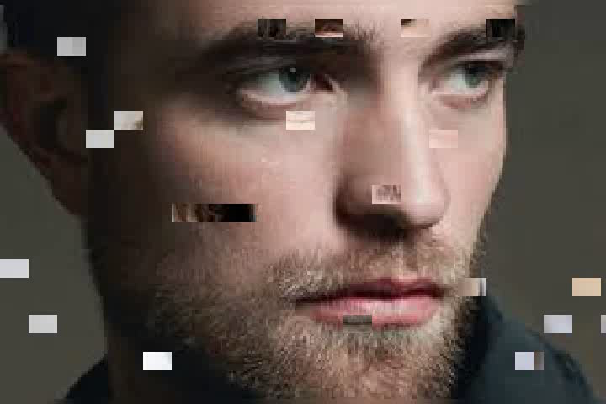
«О красоте человеческих лиц»

Slide 6
Работа с текстом
Стратегия «Чтение про себя с пометками»
Пометы на полях:
В – вопрос; О – ответ; З – знаю;
Н – новое; И – интересно; Х – хочу узнать; С – спросить; У – уточнить.

Slide 7
Работа с текстом
Стратегия «тонкие-толстые» вопросы вопросы
«Тонкие» вопросы
1.Согласны ли вы с тем, что в стихотворении можно выделить две части?
2.В первой части стихотворения лирический герой размышляет о красоте человеческих лиц. Где заканчивается первая часть?
3.Вторая часть противопоставлена первой в эмоциональном плане. Какое предложение подчёркивает солнечное, радостное настроение?
«Толстые» вопросы
1.Почему поэт сравнивает лица с пышными порталами и использует эпитет пышный, т.е. нарядный, красивый
2.Как вы думаете, с какой целью поэт, используя эпитет жалкие (лачуги), создаёт неприятную картину?
3. Как вы охарактеризуете людей, имеющих лица-башни и лица-темницы? Как к ним относится автор?
4.Антитеза (противопоставление), -основной авторский приём в этом произведений. Как вы считаете, что здесь является антитезой?
5.Почему, несмотря на то что малая хижинка неказиста, небогата, она излучает свет?
6.Как вы думаете, почему самому автору нравятся лица, которые напоминают маленькие хижины, из окон которых струилось дыханье весеннего дня?

Slide 8
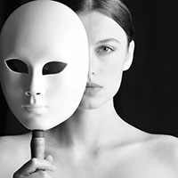

ПРОВЕРЬ СЕБЯ

Slide 9
Практическая часть
Задание 1
Подберите к выделенным прилагательным антонимы
Подберите к выделенным существительным синонимы

Slide 10
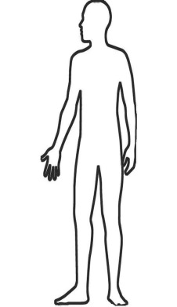
Практическая часть
Задание 2
Стратегия
Мастерская по изготовлению «идеального человека».
внутренняя внешняя
красота красота
:

Slide 11
ИТОГИ УРОКА
1. Ты познакомился со стихотворением Н.А.Заболоцкого «О красоте человеческих лиц»
2. Понял главную и второстепенную информацию сплошных и несплошных текстов.
3. Овладел словарным запасом, включающим эмоционально-окрашенную лексику, термины;
4. Выбирал и использовал в соответствующей ситуации глагол совершенного и несовершенного вида
5. Изготавливал портрет идеального человека
:

Slide 12
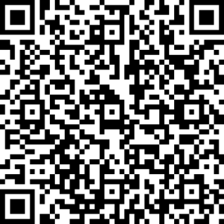
РЕФЛЕКСИЯ
Тест в Microsoft Forms

Slide 13
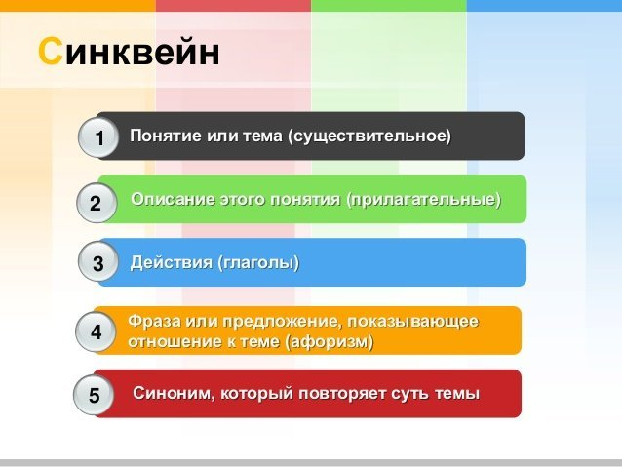
ЗАДАНИЕ ДЛЯ САМОСТОЯТЕЛЬНОГО ВЫПОЛНЕНИЯ
Составить синквейн к слову КРАСОТА
1.
2.
3.
4.
5.

Slide 14
Баршаға қолжетімді, сапалы білім!
Үш тілді
Цифрлы Қазақстан
Нәтижелі
Қол
жетімді
Дербес оқыту
Тиімді
Білімді бағалау
Заманауи технология
Качественное образование,
доступное всем!

